Slide 1
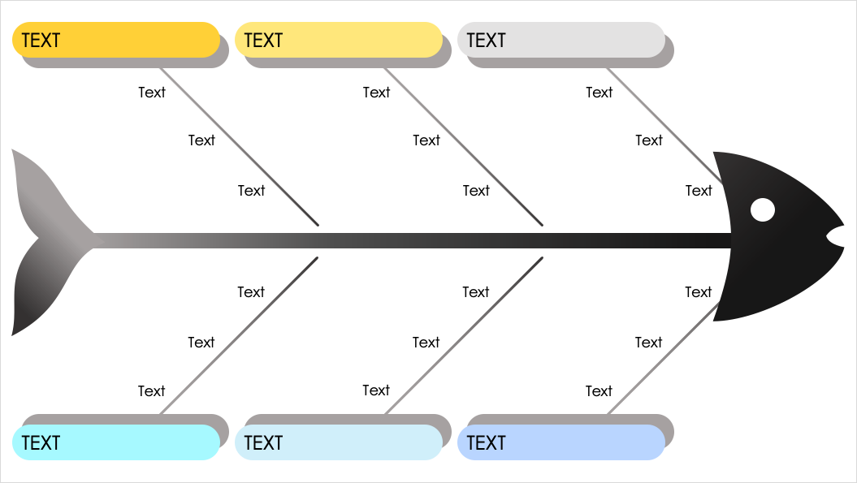
PowerPoint-Vorlage für Fischgrätendiagramme mit Fettdruck
Verwendung dieser Vorlage: Verwenden Sie diese Vorlage in Strategieplanungssitzungen, in denen Klarheit über die Faktoren entscheidend ist, die zu einer geschäftlichen Herausforderung beitragen. Führen Sie ein Brainstorming mit Teammitgliedern durch, um bestimmte Elemente eines übergeordneten Problems zu untersuchen und die Ursachen von Problemen aufzudecken.
Besonderheiten der Vorlage: Diese Vorlage bietet fettgedruckte Linien, die verschiedene Kategorien oder Ursachen klar voneinander trennen und die Lesbarkeit verbessern, damit die Teammitglieder fokussiert und engagiert bleiben. Die Folie bietet viel Platz für Text, damit Teams komplexe Sachverhalte artikulieren und abbilden können.

Slide 2
TEXT
TEXT
TEXT
Text
Text
Text
Text
Text
Text
Text
Text
Text
Text
Text
Text
Text
Text
Text
Text
Text
Text
TEXT
TEXT
TEXT

Slide 3
HAFTUNGSAUSSCHLUSS Alle von Smartsheet auf der Website aufgeführten Artikel, Vorlagen oder Informationen dienen lediglich als Referenz. Wir versuchen, die Informationen stets zu aktualisieren und zu korrigieren. Wir geben jedoch, weder ausdrücklich noch stillschweigend, keine Zusicherungen oder Garantien jeglicher Art über die Vollständigkeit, Genauigkeit, Zuverlässigkeit, Eignung oder Verfügbarkeit in Bezug auf die Website oder die auf der Website enthaltenen Informationen, Artikel, Vorlagen oder zugehörigen Grafiken. Die Nutzung dieser Informationen erfolgt deshalb auf eigenes Risiko.

